Slide 1
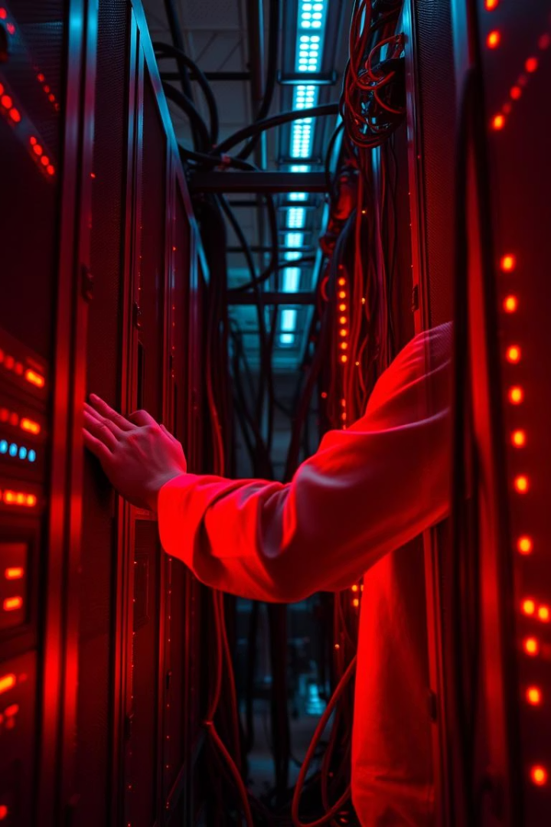

Rapport de Stage - BTS SIO
Ce rapport de stage présente mon expérience au Lycée Technique Uruguay-France, effectuée du 19 mai au 20 juin 2025. Il détaillera les missions réalisées, les compétences développées et les enseignements tirés de cette immersion en tant que technicien informatique en environnement scolaire.
par Glonel Bradley ONGONDY-DEGONDET

Slide 2
1. Présentation de l'entreprise
Le Lycée Technique Uruguay-France
Environnement d'Apprentissage
Le Lycée polyvalent Uruguay-France, situé à Avon (77210), est un établissement public d'enseignement secondaire et technologique. Il offre un large éventail de formations, notamment dans les filières informatiques, commerciales et industrielles. L'établissement dispose d'une infrastructure informatique robuste, incluant un réseau complet et plusieurs salles spécialisées dédiées à l'enseignement numérique et scientifique, essentielles pour la pédagogie moderne.
Cet environnement dynamique et techniquement avancé fournit un cadre idéal pour l'apprentissage et la mise en pratique des compétences en informatique. Les défis quotidiens liés à la gestion d'un parc informatique diversifié et l'assistance à une communauté éducative variée (professeurs, élèves, administration) ont permis une immersion complète dans les réalités du métier de technicien SIO.

Slide 3
2. Objectifs du stage
1
Familiarisation avec le rôle de technicien informatique
2
Installation et configuration matérielle
Acquérir une expertise pratique dans l'installation et la configuration de divers équipements informatiques, incluant PC, imprimantes et serveurs, en respectant les standards de l'établissement.
L'objectif principal était de comprendre et de maîtriser les missions quotidiennes d'un technicien informatique dans un environnement scolaire, caractérisé par des besoins spécifiques et variés.
3
Administration système et réseau
4
Support utilisateur et résolution d'incidents
Appliquer les principes d'administration sur des systèmes comme Windows Server et l'outil KOXO Administrator, en assurant la gestion des utilisateurs et des ressources réseau.
Développer des compétences en assistance technique et en dépannage, en apportant des solutions rapides et efficaces aux problèmes rencontrés par les utilisateurs.

Slide 4
3. Missions et Responsabilités
Gestion de Parc Informatique
Administration Système et Utilisateurs
Dépannage et Maintenance
J'ai procédé à l'installation et la configuration de 10 postes informatiques (7 pour les professeurs, 3 pour les élèves), incluant la gestion de leur configuration réseau. J'ai également ajouté et configuré 2 imprimantes réseau sur le serveur d'impression, gérant les partages et l'accessibilité pour les utilisateurs. Une tâche spécifique fut de forcer l'installation de Windows 11 sur des machines initialement non compatibles, en utilisant des scripts et lignes de commande pour contourner les limitations.
J'ai résolu un problème de dalle non connectée en salle de cours, impliquant un diagnostic matériel et la mise à jour des pilotes. Une panne réseau liée à une prise Ethernet défectueuse a été dépannée par des tests de connectivité et le recâblage. Enfin, j'ai réinstallé le client Pronote suite à un bug post-mise à jour, assurant la continuité des services éducatifs. La collaboration avec l'équipe informatique en réunions techniques a été essentielle pour le partage des connaissances et la planification.
Mes missions ont inclus l'installation et la mise à jour de Windows Server 2019 sur un serveur Dell T310, ainsi que la création et la gestion de comptes utilisateurs via KOXO Administrator, un outil clé pour l'administration réseau. J'ai aussi réparé l'affichage des disques sur une session professeur, nécessitant une analyse des profils et des stratégies de groupe.

Slide 5




4. Compétences mobilisées et acquises
Installation Système
Configuration Matériel et Réseau
Gestion Utilisateurs
Diagnostic et Maintenance
Installation et déploiement de Windows 11 et Windows Server 2019, incluant la configuration et la personnalisation des environnements utilisateurs.
Création, modification et suppression de comptes via KOXO Administrator, en appliquant les politiques de sécurité et les droits d'accès.
Mise en place de PC, imprimantes et serveurs, avec la configuration des adresses IP, des partages réseau et des rôles de serveur.
Identification rapide des dysfonctionnements (matériels, logiciels, réseau) et application de procédures de maintenance préventive et corrective.
Ces compétences ont été mises en pratique à travers des scénarios concrets, renforçant ma capacité à agir de manière autonome et efficace face à des problèmes techniques variés.

Slide 6







5. Outils et logiciels utilisés
Systèmes d'Exploitation
KOXO Administrator
Windows 11 pour les postes clients, et Windows Server 2019 pour l'infrastructure serveur. J'ai été impliqué dans leur installation, configuration et maintenance régulière, y compris les mises à jour et les ajustements de compatibilité.
Un outil central pour la gestion des identifiants utilisateurs au sein du lycée. J'ai appris à créer, modifier et supprimer des comptes, attribuer des droits et dépanner les problèmes d'accès, essentiel pour l'organisation pédagogique et administrative.
Outils Réseau
Pronote
Utilisation d'outils de diagnostic réseau comme ping pour vérifier la connectivité, et de vérificateurs Ethernet pour les problèmes de câblage. Ces outils ont été cruciaux pour le dépannage des pannes réseau et l'optimisation des performances.
Le client logiciel Pronote est vital pour les professeurs. J'ai eu l'occasion de le réinstaller et de le dépanner suite à des mises à jour, assurant ainsi la continuité des services d'emploi du temps et de suivi scolaire.
4

Slide 7
6. Difficultés rencontrées et solutions apportées
Prise réseau défaillante
1
Problème : Une prise Ethernet défectueuse entraînait une perte de connectivité dans une salle. Solution : Après diagnostic des câblages et tests de continuité, la prise a été remplacée. Cela a restauré immédiatement l'accès réseau et la fluidité des cours.
2
Client Pronote non fonctionnel
Problème : Suite à une mise à jour système, le client Pronote pour certains professeurs est devenu instable. Solution : Une réinstallation propre du logiciel a résolu le bug. J'ai aussi documenté le processus pour de futures interventions similaires.
Absence des disques en session prof
3
Problème : Des disques durs n'apparaissaient pas dans les sessions de certains professeurs, empêchant l'accès aux données. Solution : J'ai analysé les scripts de connexion et les stratégies de groupe (GPO) pour identifier le conflit, puis j'ai restauré les profils affectés, assurant l'accès aux ressources.
4
Connexion aux dalles interactives
Problème : Difficultés à établir la connexion entre les PC et les dalles interactives en salle de cours. Solution : J'ai testé différents ports (HDMI, VGA) et effectué les mises à jour des pilotes graphiques et des firmwares des dalles, assurant ainsi une projection stable et interactive.

Slide 8




7. Intégration professionnelle
Travail d'Équipe
Encadrement et Mentorat
Intégration fluide au sein d'une équipe IT compétente et très accueillante. L'ambiance bienveillante a favorisé un apprentissage rapide et efficace.
Mon tuteur de stage a fourni un accompagnement constant, avec des conseils précis et pertinents, facilitant la montée en compétence et la résolution de problèmes complexes.
Communication Interne
Relationnel avec les Utilisateurs
Participation active aux réunions techniques hebdomadaires, permettant de fixer les objectifs, de discuter des priorités et de coordonner les actions avec l'ensemble de l'équipe.
Communication essentielle et régulière avec les professeurs pour comprendre leurs besoins techniques, offrir un support efficace et adapter les solutions aux contraintes pédagogiques.
Cette immersion m'a permis de développer mes compétences techniques et interpersonnelles, en m'adaptant aux dynamiques d'une équipe professionnelle et aux attentes des utilisateurs.

Slide 9




8. Bilan personnel
Confiance en Soi
1
Ce stage a significativement renforcé ma confiance dans ma capacité à résoudre des pannes complexes de manière autonome.
Maîtrise Technique
2
J'ai approfondi ma maîtrise de l'installation système, des systèmes d'exploitation et des configurations réseau.
Compétences Relationnelles
3
L'interaction fréquente avec les utilisateurs m'a permis d'améliorer mes capacités de communication et d'écoute active.
Confirmation d'Orientation
4
Cette expérience a définitivement confirmé mon intérêt pour les métiers de l'administration système et réseau, renforçant mon choix de carrière.
En résumé, ce stage a été une étape clé dans mon parcours de formation, me permettant d'acquérir une expérience pratique précieuse et de valider mes aspirations professionnelles dans le domaine de l'informatique.

Slide 10
9. Compétences Acquises au Cours du Stage
Administration réseau
Installation de systèmes d'exploitation
Gestion des comptes utilisateurs via KOXO Administrator, compréhension des rôles serveur (Active Directory, DNS) et dépannage réseau.
Maîtrise de l'installation de Windows 11 et Windows Server 2019, y compris sur des machines non compatibles, démontrant une adaptabilité technique.
Support utilisateur et communication
Dépannage et maintenance matérielle
Interaction efficace avec les professeurs et le personnel, pour comprendre leurs besoins techniques et apporter des solutions claires et rapides.
Diagnostic et résolution de problèmes liés aux dalles interactives, imprimantes, postes clients, et infrastructure réseau, incluant le câblage Ethernet.
Ce stage a été extrêmement enrichissant, tant sur le plan humain que technique. Il a constitué une excellente introduction au monde professionnel et m'a offert une vision concrète des compétences requises pour un technicien SIO. Je tiens à exprimer ma gratitude à l'équipe du Lycée Uruguay-France pour leur accueil et leur précieux encadrement tout au long de cette période.

